Slide 1

Form filling assistance service
Shlomo Sandowski
Ron Avraham
05/02/2023

Slide 2
כללי
כיום מילוי טפסים אינטראקטיבים הינם תהליך בסיסי לקבלת שירות. עם התפתחות השירותים הקיימים, טפסים אלו הפכו להיות מורכבים ומלאים במושגים ומידע אשר משתמש בסיסי אינו מתמצא בפרטים אלו, דבר זה עלול להקשות על המשתמש לקבל את השירות המיטבי, ואת התנאים אותם הוא ראוי לקבל וכך עלול לא למצא את הפוטנציאל המקסימלי מהשירות.
כלי זה נועד להקל על משתמשים ולספק תמיכה מקצה לקצה עם מילוי טפסים והגשתם על בסיס הצעות מותאמות למשתמש, וכך נאפשר למשתמשים חדשים או אלו שמעוניינים בתמיכה זו למלא טפסים אלו בצורה מקצועית ונכונה.

Slide 3

הגדרת השירות
ישנן מספר ישויות עיקריות:
לקוח קצה – משתמש אשר ממלא את הטופס.
לקוח – נותן השירות, בעל הטופס ובסיס הנתונים.
שירות – תוכנה למילוי הטופס.
קלט :
לקוח קצה- נתונים במילוי הטופס.
לקוח- מאגר נתונים עם פרטי מילוי משתמשים של טופס,על הלקוח לשלוח פורמט טופס אשר מפרט את מבנה הטופס,וסוגי השדות.
פלט:
חיווי למשתמש על אפשרויות בחירה של השדות השונים על בסיס התפלגות סטטיסטית של מאגר הנתונים הקיים.
המערכת תהיה מבוזרת בכדי לתת שירות ללקוחות רבים, ויצירת סטטיסטיקה בצורה מבוזרת על ידי משיכה וחישוב הנתונים מבסיס נתונים אחד או יותר.
הלקוח נרשם לשירות בתוכנה על ידי מסירת קישור לבסיס הנתונים שלו.

Slide 4
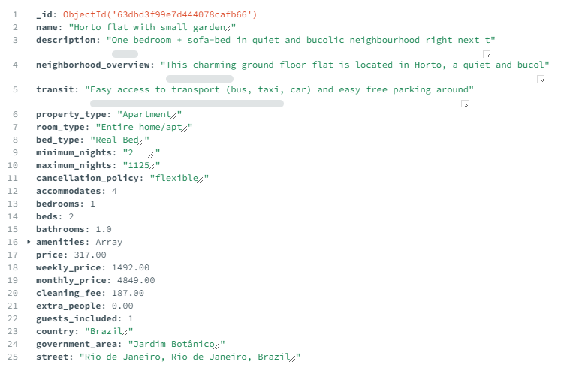
Backend
בפרוייקט זה נעשה שימוש בבסיס הנתונים MongoDB הנשען על מבנה של מסמך מסוג JSON.
ניתן לבצע שאילתות מורכבות, ושאילתות דינמיות המסתמך על מבנה הקובץ של בסיס הנתונים.
בשלב זה יש "לקוח" אחד AirBNB , עם מאגר מידע נתון לטופס רישום.
התוכנה בנויה לקליטת לקוחות נוספים, כחלק מאפשרויות הפיתוח העתידיות.
דוגמא של document :

Slide 5
Logic
חלק זה משמש לעיבוד הנתונים הקיים בבסיס הנתונים והנתונים אשר משתמש הקצה ממלא בטופס.
למשתמש הקצה מוקצה Endpoints אשר מקבל את השדות אשר מילא עד כה.
Parser - לוקח מבסיס הנתונים של הלקוח((AirBNB את המסמכים המלאים כאשר לשדות המלאים(filled) נלקחים מסמכים כלליים, ולשדות הנשארים((unfilled נלקחים מסמכים שמבוססים על השדות המלאים שהתקבלו מהמשתמש.
הפרסר לוקח שדה שדה ושולח את הנתונים לפונקציה אשר מחשבת את הסטטיסטיקה לשדה, לפי סוגו.

Slide 6

Statistics
הסטטיסטיקה מחושבת בהתאם לסוג השדה אשר על המשתמש למלא, על ידי פונקציה עיקרית get_dist().
סוגי החישובים:
שדות מסוג String חושבו על ידי אלגוריתם Rake - Rapid Automatic Keyword Extraction אשר יודע לחשב מילות מפתח באמצעות גישה אשר מבוססת על delimeter לזיהוי מילות מפתח בטקסט ומדרג אותן באמצעות מופעים משותפים של המילים.בנוסף הוא גם יודע למזג מילות מפתח, אשר מקבלות ערך מספרי(משקל) המילה אשר ניתן למפות ולהציג באופן גרפי.
שדות מספריים, או קבוצות בחירה סופיות חושבו על ידי חישוב הפיזור. מבנה הנתונים המוחזרים הוא ערך ומשקל.
מבנה הפונקציה הוא גנרי וניתן להוסיף לוגיקות שונות לשדות מסוגים חדשים, על פי דרישת הלקוח.

Slide 7
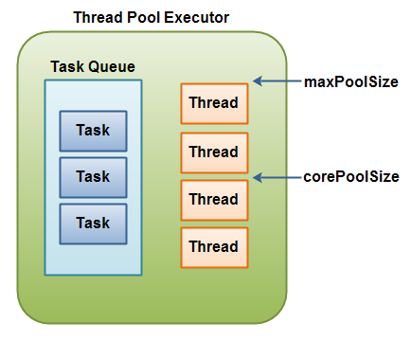
Logic distribution
בפרסר נעשה שימוש ב ThreadPool על מנת לבזר את עיבוד הרשומות במספר Threads .
בעיה: חישובי הסטטיסטיקה על מעבר של מספר רב של שדות בבסיס הנתונים דורש כח חישוב רב.
פתרון:פתרון נקודתי אשר יישמנו הוא לחלק את חישוב הסטטיסטיקות של כל שדה במקביל ב threads שונים.
Thread pools - מספקות לנו מספר פתרונות חשובים מאוד, אחד הוא שיפור בבוצועים כאשר מספר רק של tasks נשלחים בו זמנית.

Slide 8
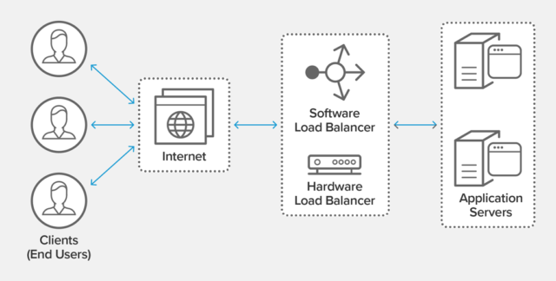
Load balancer
בעיה: במצב של עומס רב על שירות המערכת, ניתן לזהות האטה בביצועים ובקבלת הנתונים, ושגיאות Timeout.
פתרון:
בפרוייקט זה נעשה שימוש ב Load balancer בשם Nginx .
מטרתו לייעל את הביזור של הבקשות הרבות שיכולות לבוא מהמשתמשים בין מספר שרתים שונים.
לכלי יש מספר אלגוריתם הניתן להשתמש בהם לביזור Round robin , Least Connections , Least Time , Hash , Random with two Choises לכל אחד את היתרונות שלו.
האלגוריתם בו השתמשנו Round-Robin אשר יודע לחלק בין כל קבוצת השרתים באופן סדרתי ומאוזן.
יתרונות:
ביזור בקשות משתמש, ועומס רשת ביעילות בין שרתים מרובים.
מבטיח זמינות ואמינות גבוהה על ידי שליחת בקשות רק לשרתים מחוברים.
מספק את הגמישות להוסיף או להחסיר שרתים בהתאם לדרישות.
מאפשר המשכת שירות גם לאחר קריסה של שרת מסויים ב- Cluster.

Slide 9
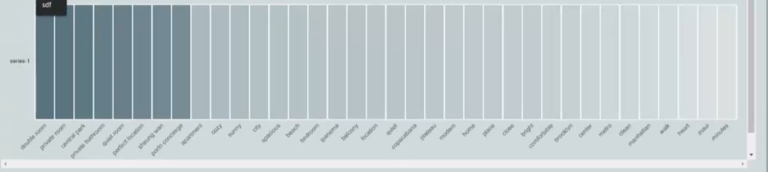
Front end
לשם הדגמת השימוש בשירות יצרנו UI בסיסי למילוי טופס דוגמא של AirBNB, על ידי לקוח קצה.
בפרוייקט נעשה שימוש ב HTML לתצוגת ה- UI , בנוסף לצורך גישה לאובייקטים עשינו שימוש ב Javascript ובספריית React .
האתר בנוי מעמוד כניסה אשר בלחיצת כפתור מוביל למילוי הטופס, ולאחריו תצוגת הטופס עליו למלא.
כאשר המשתמש נמצא על השדה אותו הוא נדרש למלא תפתח לו סטטיסטיקה אשר תוצג בצורה גרפית מבוססת על המידע שנמצא במאגר והמידע שהוא מילא.

Slide 10
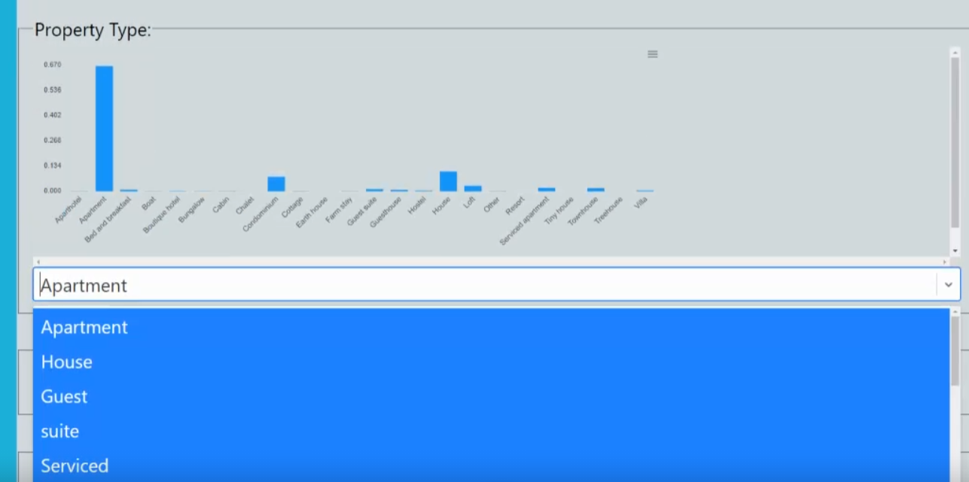
דוגמא נוספת:

Slide 11
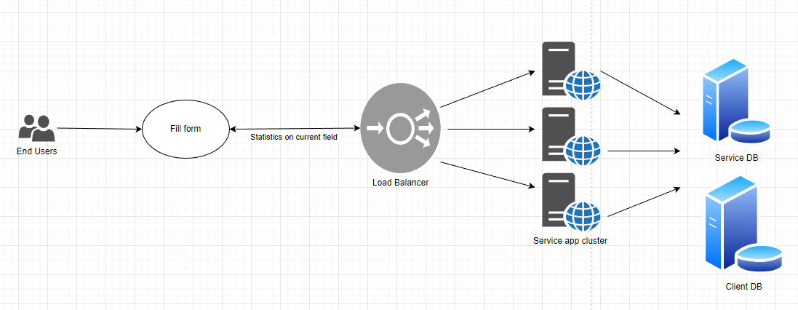
System Architecture

